Slide 1


分布式训练分布式执行的共享算力网络任务卸载策略
汇报人：傅连浩
2024年5月27日

Slide 2



CONTENT
01
02
研究背景
系统模型
03
04
方案模型
实验仿真
2

Slide 3

PART 1
研究背景
3

Slide 4
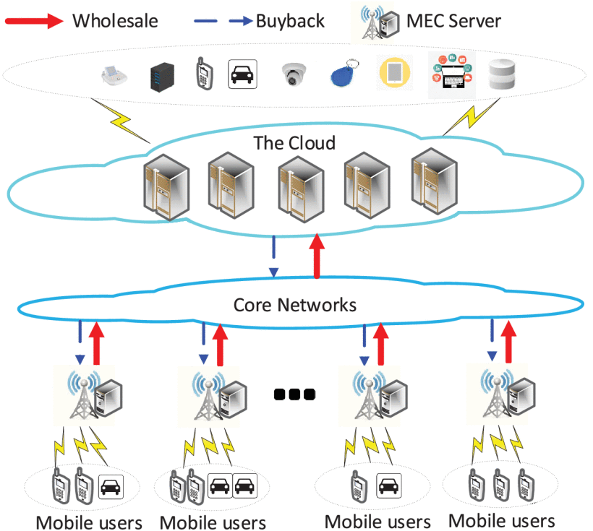
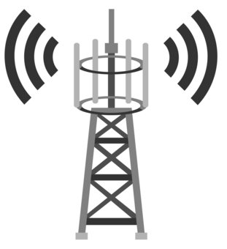

1.
研究背景
背景与动机
算力需求的增加
移动应用与人工智能赋能的算法发展迅速
边侧和端侧算力需求越来越大，提升单点算力成本高昂
算力网络
计算网络：固定位置的边端服务器网络，无人机自组织网络等
算力资源与算力需求存在不匹配
通过网络层的无线通信任务卸载，平衡计算负载

Slide 5

1.
研究背景
挑战
动态特性
针对自组织网络、边缘协同网络
算力资源分布、网络拓扑、算力需求和网络规模的动态变化
如何在动态网络中实现网络层按需调度
分布式和可扩展性需求
针对节点观测信息维度可变，网络新节点接入
需要置换不变、自适应尺度、低复杂度的算法
设计一种分布式强化学习方案，所有节点部署相同的算法模型，适应不同的网络规模和拓扑
分布式训练以减轻中心节点压力
针对大规模算力网络
中心节点CTDE的方式通信和计算压力较大
探索分布式训练方法，减轻中心节点压力

Slide 6
PART 2
系统模型
6

Slide 7
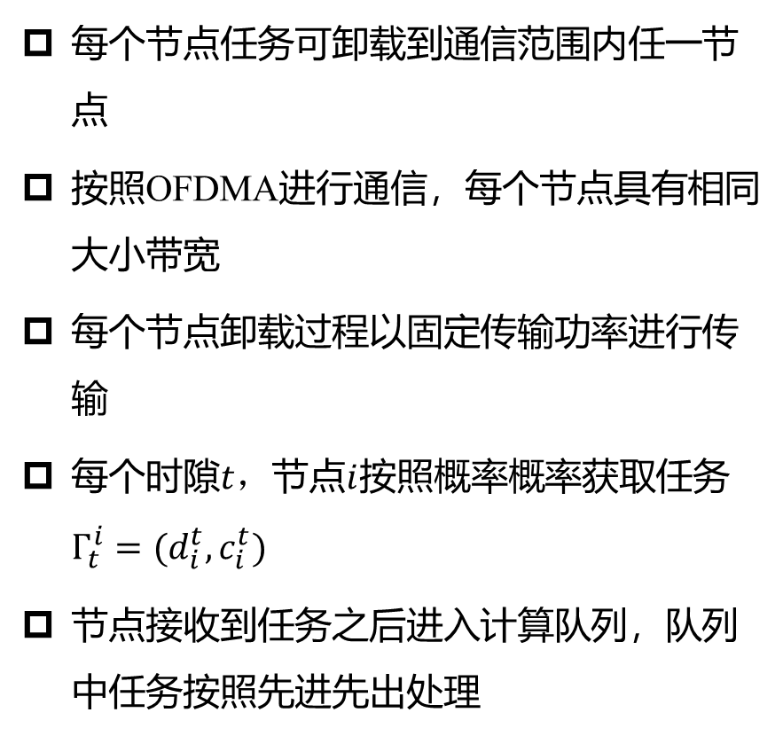
2.1
网络模型
每个节点任务可卸载到通信范围内任一节点
按照OFDMA进行通信，每个节点具有相同大小带宽
每个节点卸载过程以固定传输功率进行传输
每个时隙$t，$节点$i$按照概率概率获取任务$Γ_{t}^{i}=(d_{i}^{t},c_{i}^{t})$
节点接收到任务之后进入计算队列，队列中任务按照先进先出处理
Computing Compacity
Transmmision Power
Task Receiving
Computation Queue
Communication Link

Slide 8
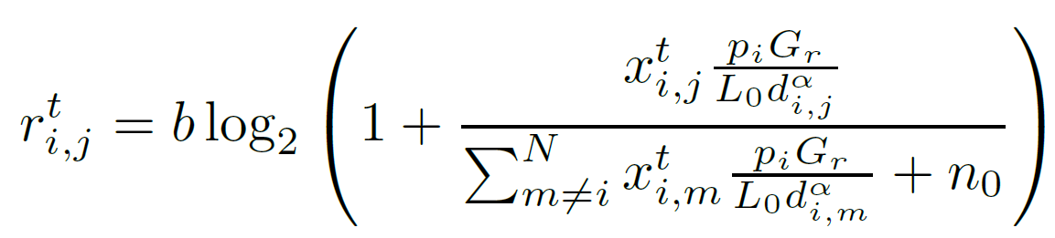

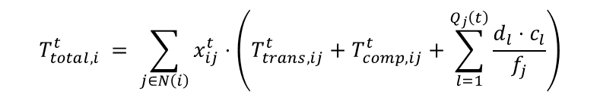
2.2
处理模型
传输模型:
基于正交频分多址（OFDMA），传输到每个节点的任务均使用同一频段。任务$Γ_{i}^{t}=(d_{i}^{t},c_{i}^{t})$从节点$i$传输到节点$j$的传输速率$r_{ij}^{t}$由$SINR$决定。传输时间$T_{ik}$可以表示为：
$$T_{trans, ij}^{t}=\left\{\begin{aligned}\frac{d_{i}^{t}}{r_{i,j}^{t}}, i≠j \\ 0, i=j\end{aligned}\right.$$
计算模型:
计算时间$T_{comp,ij}^{t}$由任务的计算量和目标节点$j$的计算速率$f_{k}$决定：
$T_{comp,ij}^{t}=\frac{d_{i}^{t}⋅c_{i}^{t}}{f_{j}}$
任务处理模型:
每个节点维护一个计算队列，任务到达后按照先进先出(FIFO)策略进行处理。设节点$j$在时隙$t$的计算队列长度为$Q_{j}\left(t\right)$，则任务的总处理时间$T_{total,i}^{t}$包括传输时间和排队等待时间：
$$T_{total,i}^{t} = \sum_{j∈N\left(i\right)}{x_{ij}^{t}⋅\left(T_{trans,ij}^{t}+T_{comp,ij}^{t}+\sum_{l=1}^{Q_{j}\left(t\right)}{\frac{d_{l}⋅c_{l}}{f_{j}}}\right)}$$

Slide 9
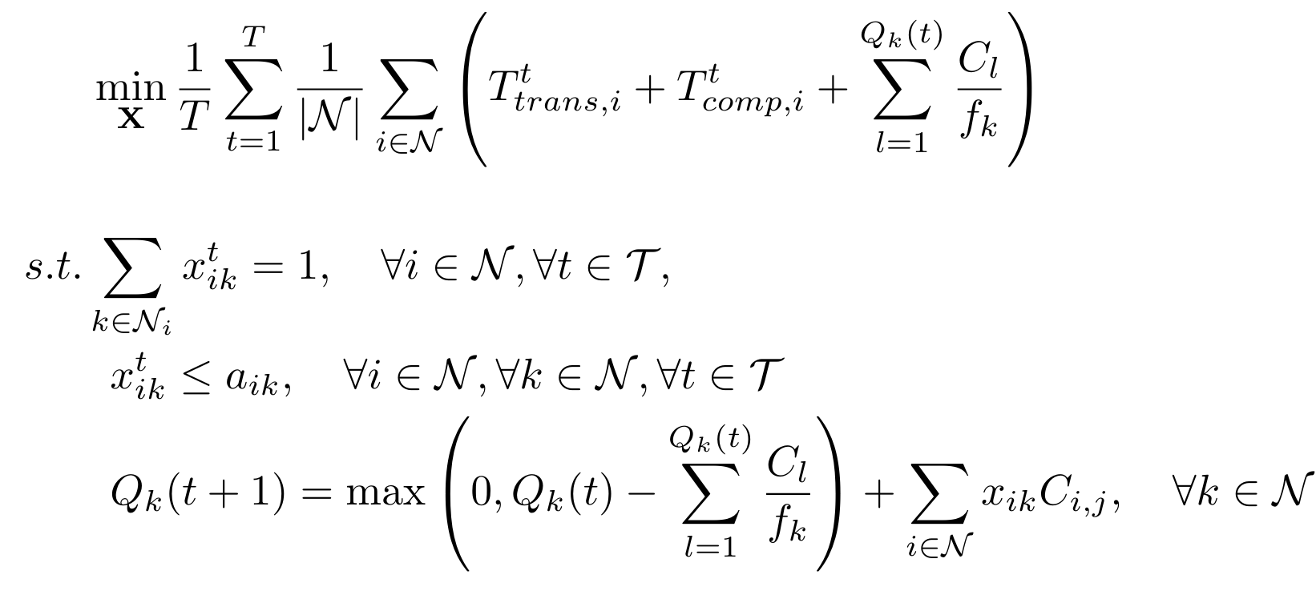
2.3
优化目标
优化目标为最小化网络中所有节点接收到的任务平均处理时延，包括传输时延、计算时延、排队时延。每个节点的任务只能且必须由一个邻居节点或自身节点处理
最小化系统所有任务处理时延
只能传输给一个节点
只能卸载到邻居节点
队列更新

Slide 10
PART 3
分布式训练
分布式执行方案
10

Slide 11
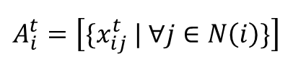
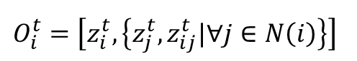
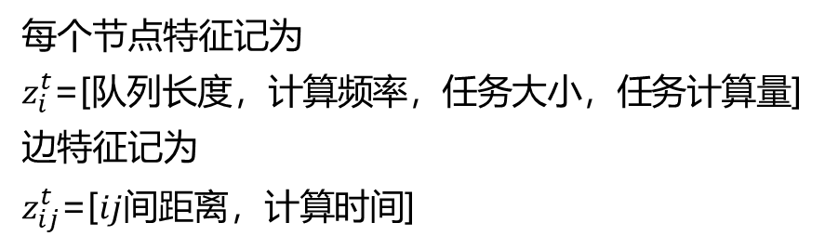

2.1
MDP 建模
每个节点特征记为
$z_{i}^{t}$=[队列长度，计算频率，任务大小，任务计算量]
边特征记为
$z_{ij}^{t}$=[$ij$间距离，计算时间]
建立如下MDP过程
观测空间:
$$O_{i}^{t}=\left[z_{i}^{t},\left\{z_{j}^{t},z_{ij}^{t}|∀j∈N\left(i\right)\right\}\right]$$
邻居节点的节点特征与边特征，维度大小可变
动作空间:
$$A_{i}^{t}=\left[{\{x}_{ij}^{t} | ∀j∈N\left(i\right)\}\right]$$
选择一个邻居节点或本地计算，维度大小可变
节点$i$奖励函数：$R_{i}^{t}=−\frac{1}{\left|N\left(i\right)\right|}\sum_{j∈N\left(i\right)}{x_{ij}^{t}⋅\left(T_{trans,ij}^{t}+T_{comp,ij}^{t}+\sum_{l=1}^{Q_{j}\left(t\right)}{\frac{d_{l}⋅c_{l}}{f_{j}}}\right)}$
奖励函数:
全局系统奖励函数：$R^{t}=−\frac{1}{N}\sum_{i=1}^{N}{R_{i}^{t}}$

Slide 12
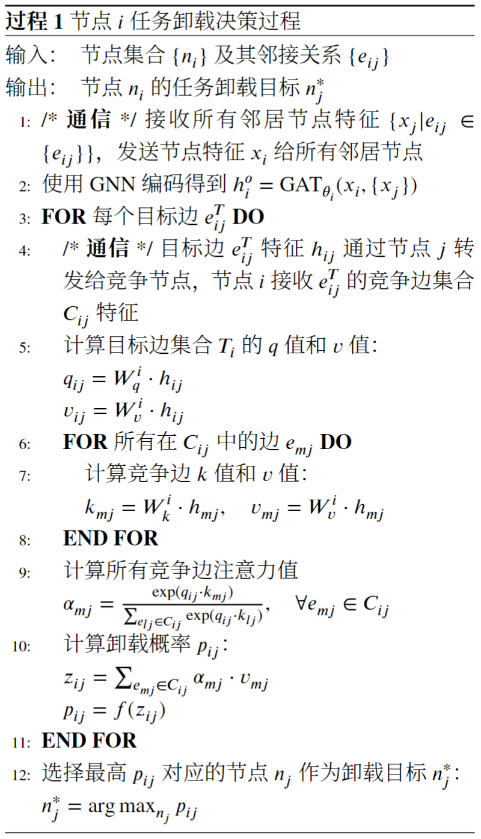

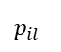
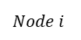
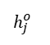

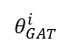
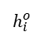

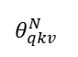

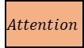
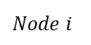

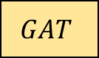
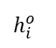
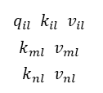
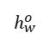
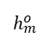
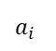

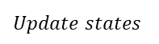
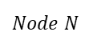
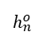
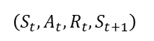

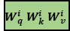

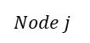
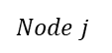
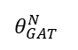
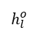
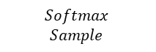

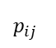

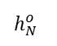
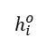
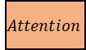

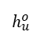
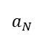

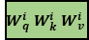

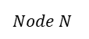
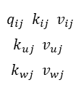
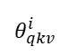
2.2
总体架构
$$q_{ij} k_{ij} v_{ij}$$
$$k_{uj} v_{uj}$$
$$k_{wj} v_{wj}$$
$$h_{u}^{o}$$
$$h_{i}^{o}$$
$$u$$
$$i$$
$$j$$
$$W_{q}^{i} W_{k}^{i} W_{v}^{i}$$
$$Attention$$
$$j$$
$$h_{j}^{o}$$
$$h_{w}^{o}$$
$$w$$
$$p_{ij}$$
$$GAT$$
$$h_{i}^{o}$$
$$Softmax$$
$$Sample$$
$$a_{i}$$
$$i$$
…
$$m$$
…
$$q_{il} k_{il} v_{il}$$
$$k_{ml} v_{ml}$$
$$k_{nl} v_{nl}$$
$$p_{il}$$
…
$$l$$
$$h_{m}^{o}$$
$$m$$
$$a_{N}$$
$$h_{N}^{o}$$
$$h_{i}^{o}$$
$$Node i$$
$$i$$
$$l$$
$$h_{n}^{o}$$
$$W_{q}^{i} W_{k}^{i} W_{v}^{i}$$
$$Attention$$
$$Node j$$
$$h_{l}^{o}$$
$$Node N$$
$$n$$
$$Node i$$
$$Node j$$
$$Node N$$
$$θ_{GAT}^{i}$$
$$θ_{qkv}^{i}$$
$$Train Module$$
…
…
$$θ_{GAT}^{N}$$
$$θ_{qkv}^{N}$$
$$\left(S_{t}, A_{t}, R_{t}, S_{t+1}\right)$$
$$Update states$$
$$Environment$$

Slide 13
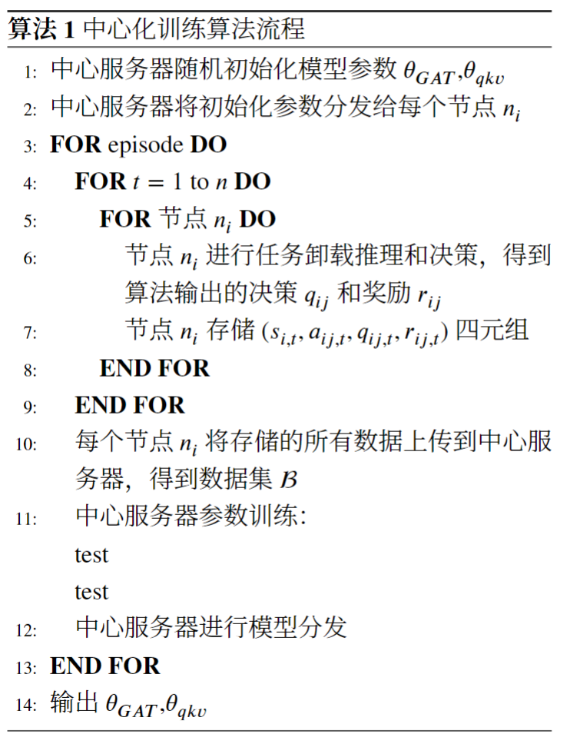
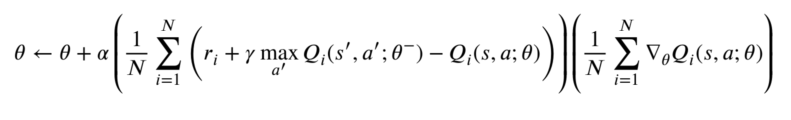
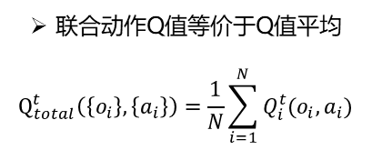
2.3
中心化训练
大规模场景，中心服务器通信压力过大，每episode完成后需要同步
联合动作Q值等价于Q值平均
$$Q_{total}^{t}\left(\left\{o_{i}\right\}, \left\{a_{i}\right\}\right)=\frac{1}{N}\sum_{i=1}^{N}{Q_{i}^{t}(o_{i}, a_{i})}$$

Slide 14
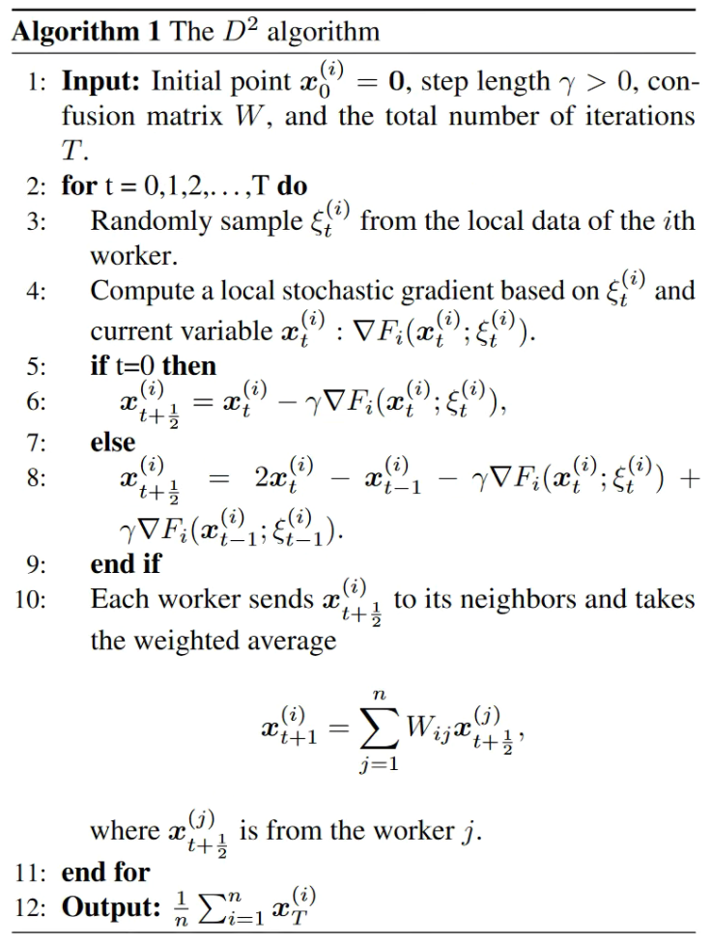
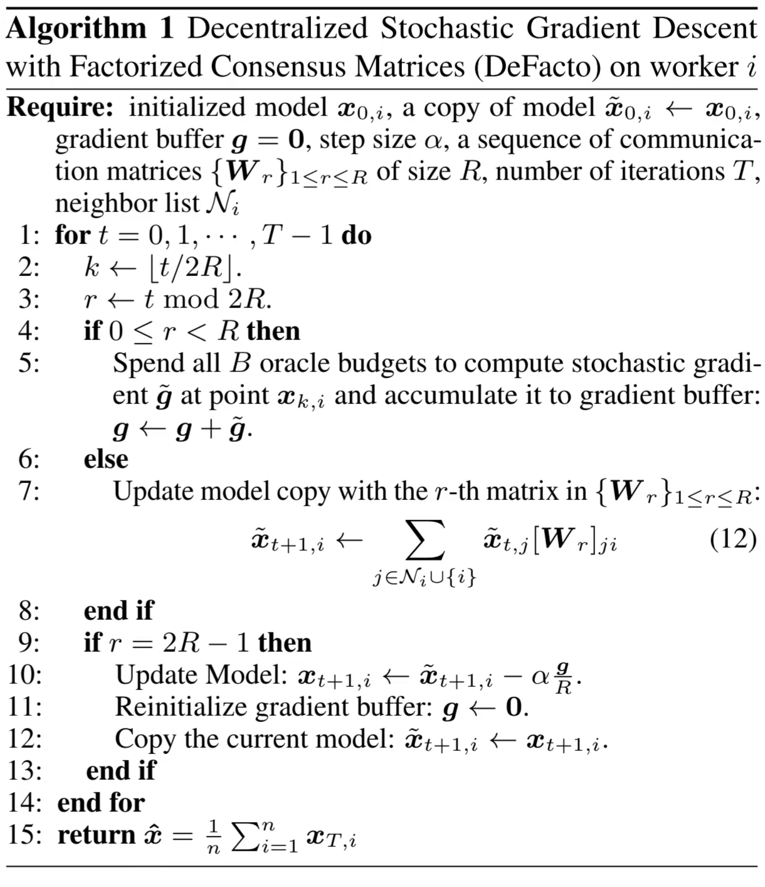
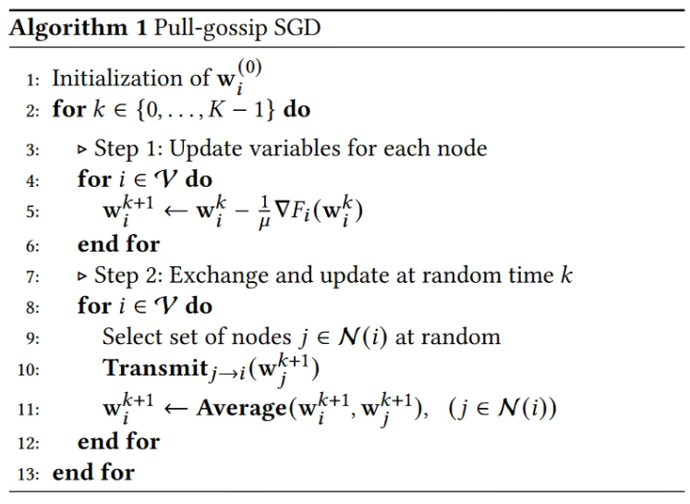
2.4
分布式训练
计算局部梯度
R轮梯度累积
计算局部梯度
参数交互平均
R轮参数交互平均
参数交互平均

Slide 15


2.4
分布式训练
权重交互
梯度累积
根据自身Q函数进行TD更新
每R步进行权重更新

Slide 16
PART 4
仿真实验
16

Slide 17

4.1
实验设置
实验参数设置
对比策略
LocalComp：所有任务本地计算
MinQ: 卸载给计算队列最短的邻居节点
GNN-Based：3层GAT网络进行拓扑邻居信息的提取

Slide 18



4.2
收敛性对比
50个节点场景收敛性对比，任务较小计算量较大的场景偏向于卸载，任务量较大计算量较小的场景偏向于本地计算
TaskSize: [10Kb-2Mb]
CompCycle:[50-1000]cycles/bit
TaskSize: [100Kb-20Mb]
CompCycle:[20-500]cycles/bit
TaskSize: [500Kb-50Mb]
CompCycle:[5-50]cycles/bit
任务较小，计算量较大场景
一般场景
任务较大，计算量较小场景

Slide 19

4.3
不同网络密度下性能对比
20个节点，不同节点密度下不同策略结果
节点密度增加，Proposed算法基本能保持最低时延
本地计算方案的时延随节点密度变化不大
卸载到最短队列的节点再高密度下表现很差，主要因为网络密集，可选卸载节点变多，卸载过程中干扰大传输时延高
在高密度场景中，GNN容易出现过平滑问题，难以收敛

Slide 20

4.4
不同节点数量性能对比
不同节点数量下任务处理时延
Proposed方案在不同场景下可以
本地计算方案的时延随节点数量变化不大
写在到最短队列节点的策略与网络密度关系更大

Slide 21


4.5
分布式训练分析
10个节点，非全连接图场景中，中心化训练与非中心化训练方式

Slide 22



QUESTIONS & ANSWERS

